Slide 1

“我爱 MATLAB
MATLAB 使我快乐”
——处暑降生的MATLAB之王嗜羊肉者鱼香肉丝
和炸酱面的守护人高·丹妮莉丝·爽

Slide 2
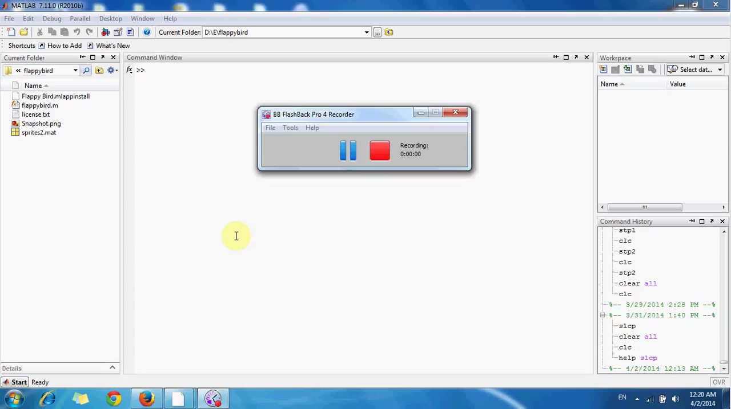

Slide 3
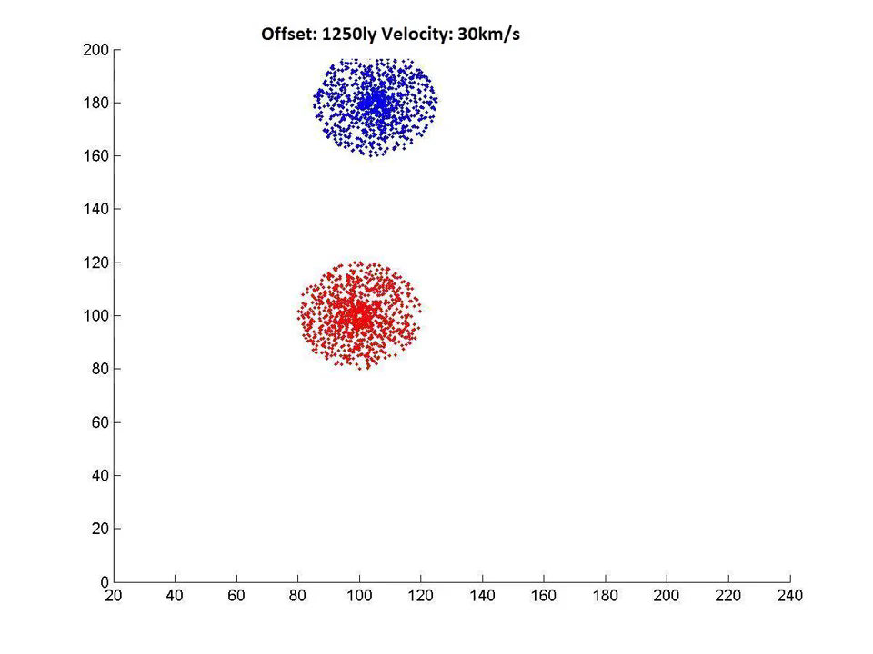

Slide 4
我与 matlab
2001年，高考后，安装→卸载
2002年，大二，matlab 课，98分
2003年，大三，本科科研基金
……
2016年，教课

Slide 5
大纲
概述
基本编程
符号计算（助教）
数据I/O
可视化
科学计算
矩阵化，模块化
考试
人生若只如初见
却道故人心易变

Slide 6
作业与考试
7次作业
  上机完成
  1~2题
  过程与结果写成文档
发给助教 yubin2015g@mail.bnu.edu.cn

Slide 7


Slide 8
考试
随堂考试
  12月27日（周三）18:00——20:00
  卷面笔试（开卷）：1小时
  上机写程序（开卷）：1小时

Slide 9
作业
笔试
上机

Slide 10
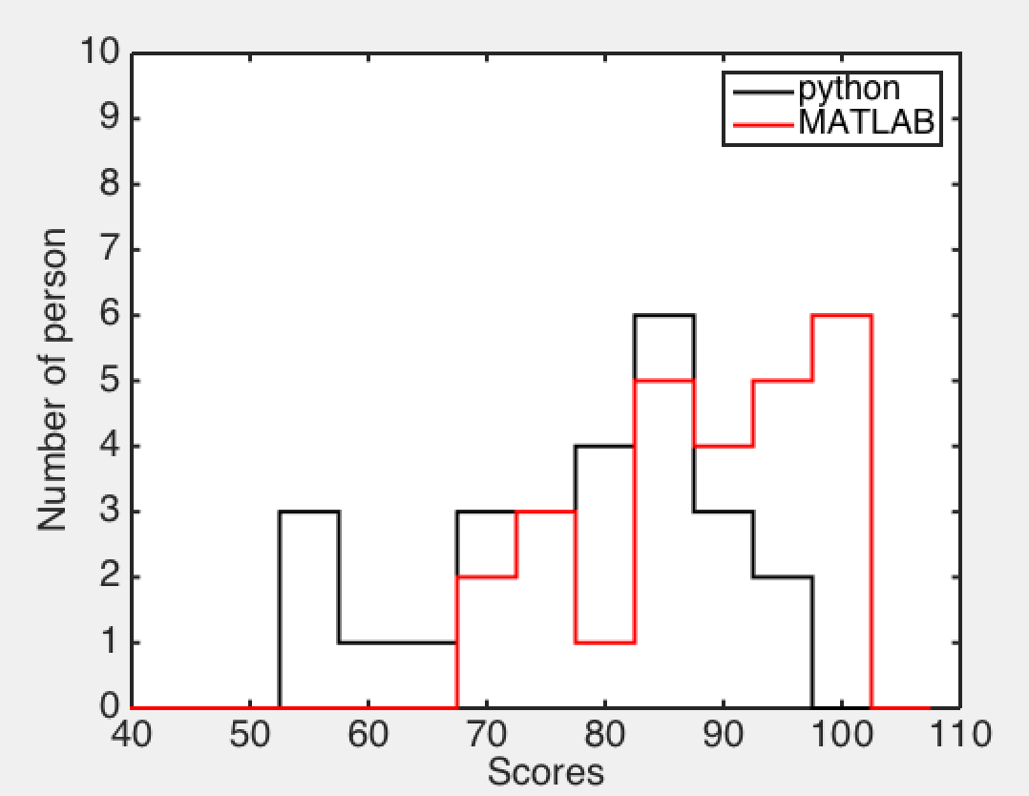
去年
平均分
  77.3:88.7
方差
  11.8:9.6
“挂科”
  3:0

Slide 11
教材
推荐
  http://stardust.lamost.org/teaching/matlab/
  matlab 科学计算
  图书馆：TP312MA bnu155

Slide 12
参考
b 站
  av7081367
MOOC
  范德堡大学 https://www.coursera.org/learn/matlab
  MIT

Slide 13
MATLAB
1. 人生若只如初见

Slide 14
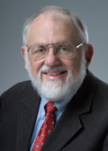
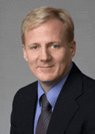

简史
Cleve Moler
  新墨西哥大学教授，数学系主任
  Fortran 的数学库的作者
  70s末开发matlab
Jack Little
  MIT 工程师
  用 C 语言重写
Mathworks 公司
  1984年发布
  2000年，重写数学库

Slide 15
什么是 matlab
编程语言
  编译式
  脚本式
数值计算环境
  语法检查，内部函数，画图环境，帮助系统，可视化界面
Matrix laboratory
  矩阵计算
1984发布
  R2016b
  工程，科学，经济

Slide 16
matlab 优点
集成环境
  一步到位
  没有内部兼容问题
矩阵计算
语法简洁直观
收费
  完善的版本开发
  充足的工具箱
  好看

Slide 17
matlab 缺点
循环运算慢
收费
  盗版
  工具箱不全
  用的人少

Slide 18
用途
代码开放
  数据处理
  数据可视化
基于矩阵
  统计研究
  拟合、差值等回归分析

Slide 19
安装与设置
windows 版本
linux 版本
mac 版本
启动位置
参考路径
窗口排布
显示精度

Slide 20
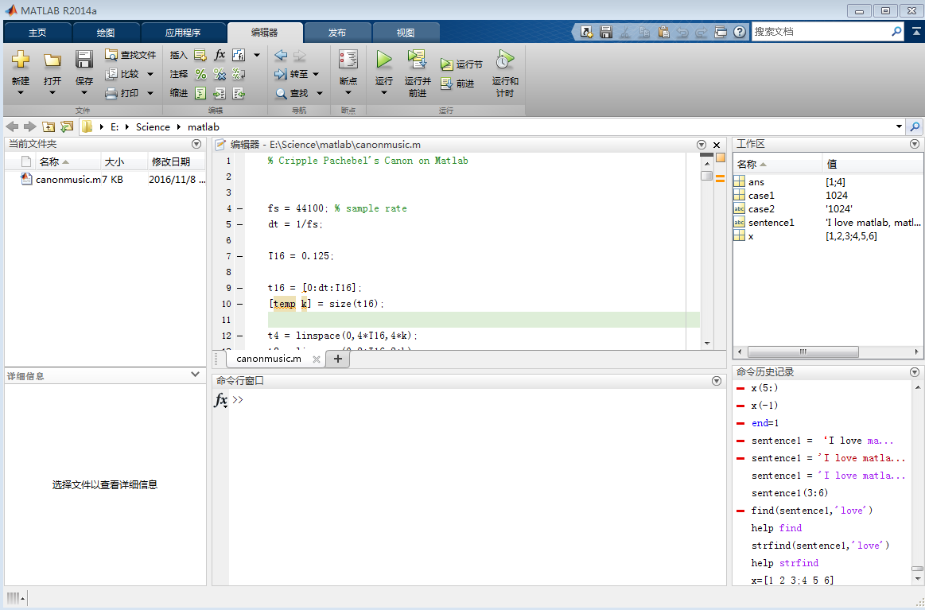

Slide 21
计算器
“草稿纸式的计算器”
>>
数学运算
函数运算
所有的结果保存在 ans

Slide 22
科学计数写法
  nem
  1.5e8
前一个计算

Slide 23
;
静默模式

Slide 24
变量与赋值
数字/字符串
case1 = 1024;
case2 = ‘1024’;
查看变量
  who
  whos

Slide 25
变量名规则
  大小写敏感
  字母开头
  总长度最多31
  不能有空格、标点
  可以_
河马规则
  禁止占用系统变量
  禁止用无意义的 a,b,c,x,y,z

Slide 26
变量与赋值
变量计算
  case1 = case1 + 1;
系统变量
  pi，i，j, inf

Slide 27
矩阵
行向量
  mat1 = [1,2,3,4,5];
列向量
  mat2 = [1;2;3;4;5];
矩阵
  mat3 = [1,2,3; 4,5,6];
1 0 0 0 0
0 2 0 0 0
0 0 3 0 0
0 0 0 4 0
0 0 0 0 5
bigmat = ( )

Slide 28
矩阵操作
everything is a matrix
创建
运算
抽取
合并

Slide 29
创建
snum1 = 0:10;
snum2 = 0:2:10;
snum3 = 0:3:10;
snum4 = linspace(0,100,11);
snum4 = logspace(0,2,4);

Slide 30
创建
全一矩阵
  ones(m,n)
全零矩阵
  zeros(m,n)
对角矩阵
  eye(n)

Slide 31
矩阵操作
^ 乘方
* 乘法
/ 右除
\ 左除
  A\B 等价于 inv(A)*B
+ 加法
- 减法
’转置

Slide 32
矩阵操作
矩阵与标量的区别
两种运算
* / ^
  直接运算：整个矩阵操作
  .* ./ .^：单个元素操作
例子
mat1 = 1:100;
mat2 = 2:101;
result = mat1.*mat2;

Slide 33
抽取
snum1 = 0:10;
snum1(6)
snum1(5:6)
snum1(5:2:9)
snum1(3:end)
sentence1 = ‘I love matlab, matlab makes me happy.’;

Slide 34
抽取
mat1 = [1 2 3; 4 5 6];
mat1(1,:)
mat1(:,2)
mat1(2,2:3)

Slide 35
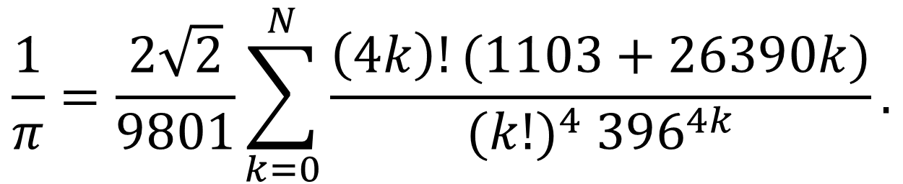
作业1
π 的近似
N=0 和 1时，计算 π 值，并与matlab系统自带的值作比较
$$\frac{1}{π}=\frac{2\sqrt{2}}{9801}\sum_{k=0}^{N}{\frac{\left(4k\right)!(1103+26390k)}{{(k!)}^{4} {396}^{4k}}.}$$

Slide 36
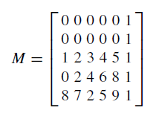
作业2
用尽可能少的数字，创建以下矩阵

Slide 37
几个有用的函数
clc 擦黑板
clear 彻底失忆
close all 关掉所有的图
exit 关掉 matlab

